Slide 1
COMMAND – DESIGN PATTERN
Apresentação e exemplo

Slide 2
OBJETIVO
Encapsular uma solicitação (ou comando) como um objeto, o que nos permite parametrizar outros objetos com diferentes solicitações, enfileirar ou registrar solicitações e implementar recursos de cancelamento de operações;

Slide 3
VANTAGENS
Bom nível de desacoplamento entre objetos, separando os que possuem os dados dos que manipulam os dados;
É possível montar comandos compostos;
Comandos são objetos de primeira classe, ou seja, podem ser manipulados como qualquer outro objeto.
DESVANTAGENS
A complexidade dos comandos podem crescer demais dependendo da quantidade de ações que ele tiver;
A complexidade da aplicação também pode aumentar, devido à criação de várias classes.

Slide 4
ESTRUTURA DO PADRÃO COMMAND
Invoker – Responsável por armazenar e executar os comandos;
Receiver – É o objeto que realmente executa a ação quando o comando é chamado pelo Invoker;
Client – Cria os Concret Commands e configura o Invoker com esses comandos;
Concret Command – Implementa a interface do comando, encapsulando uma solicitação ao Receiver.

Slide 5
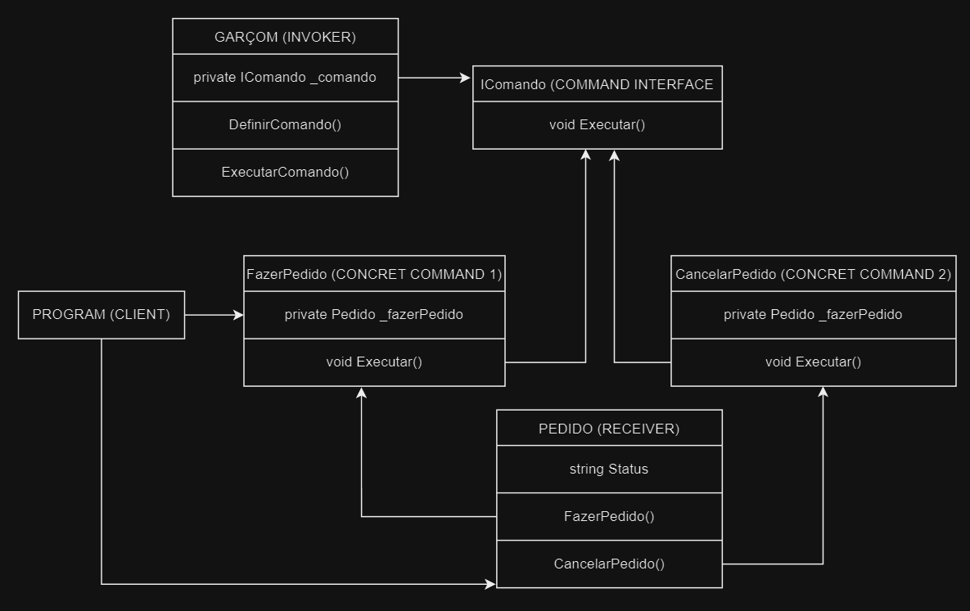
DIAGRAMA DE FUNCIONAMENTO

Slide 6
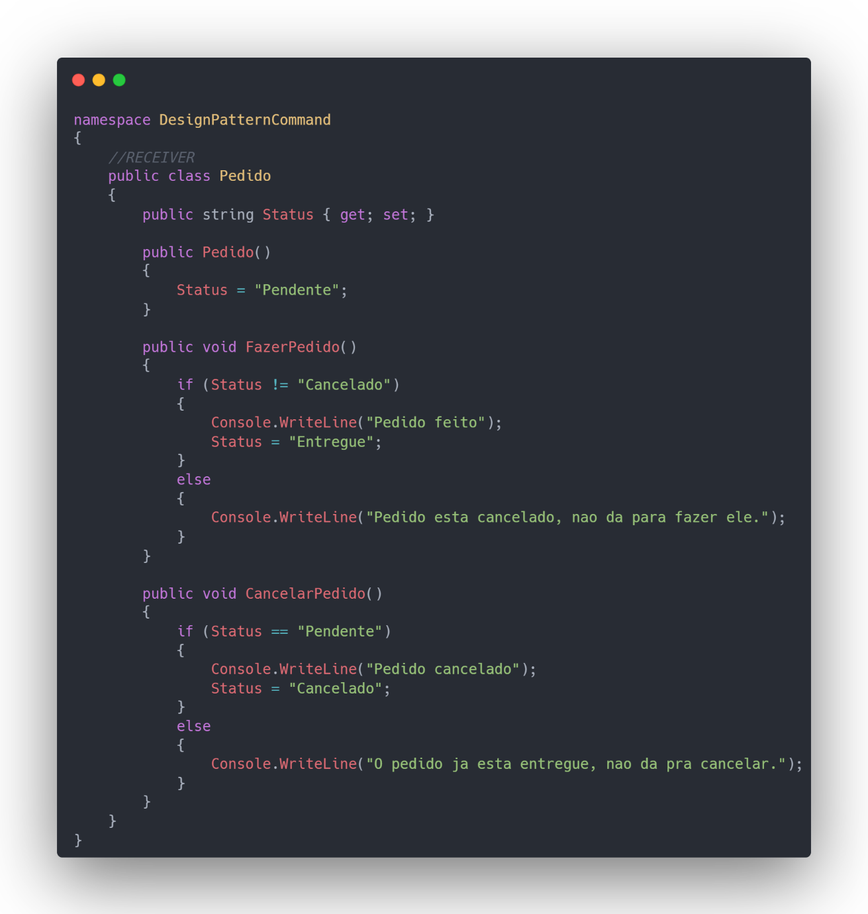
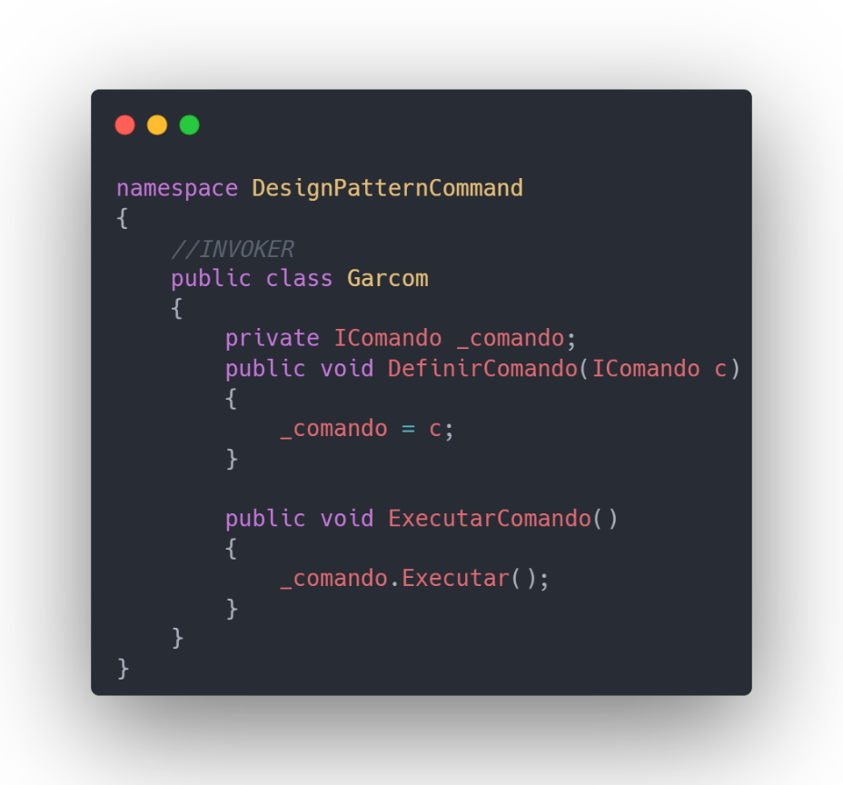
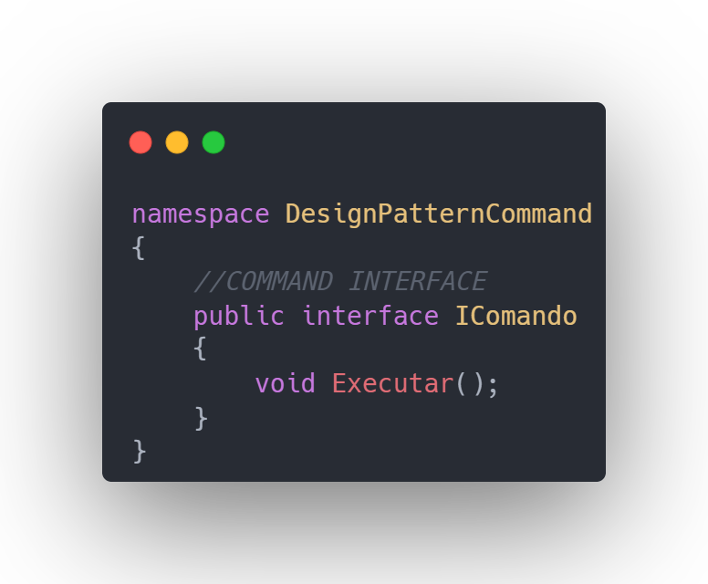
ESTRUTURA NO CÓDIGO

Slide 7
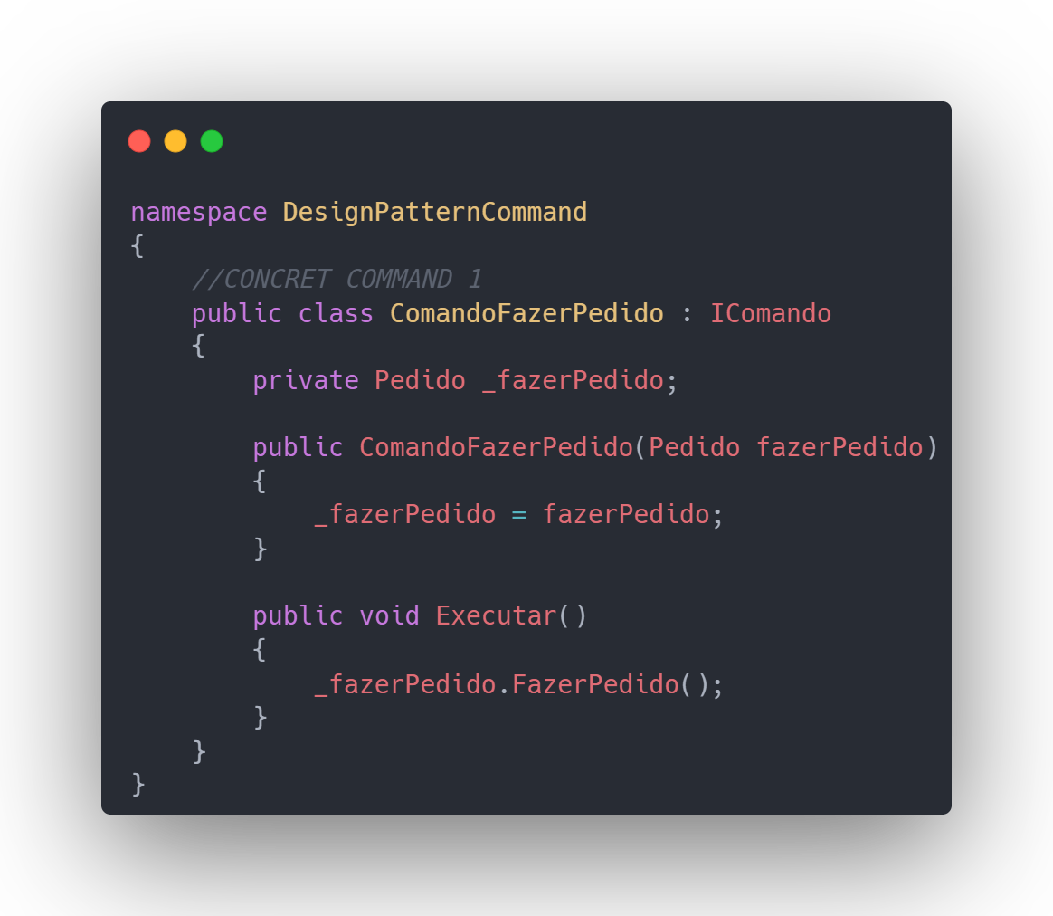
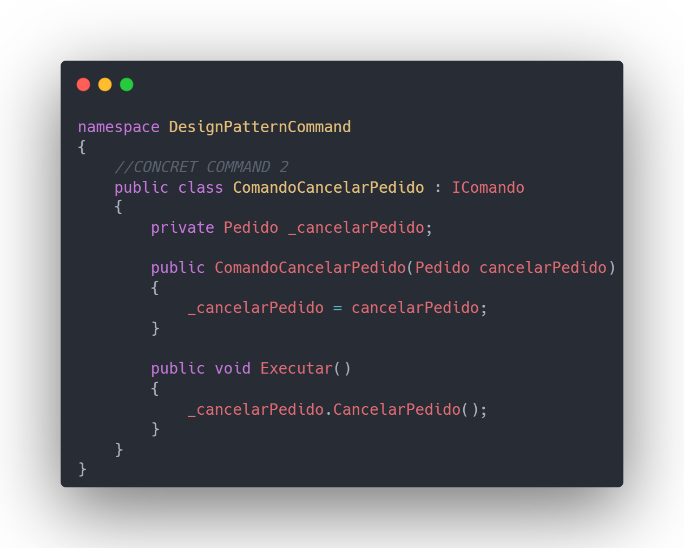
ESTRUTURA NO CÓDIGO

Slide 8
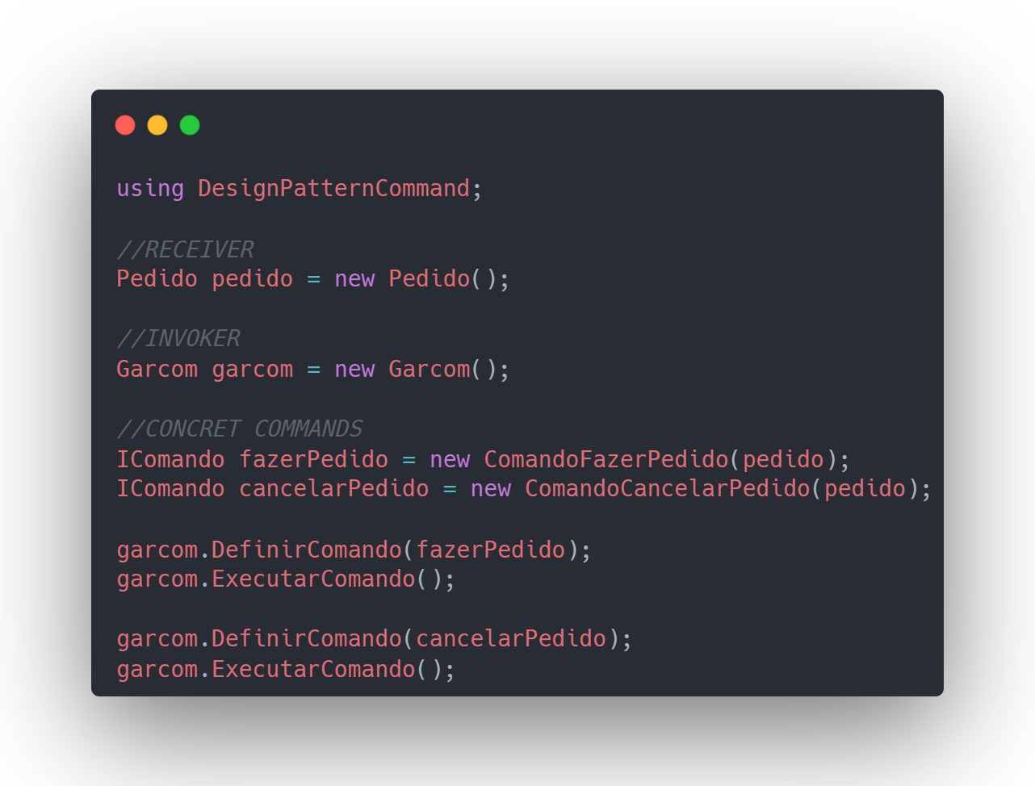
ESTRUTURA NO CÓDIGO

